Slide 1

Datu pārvaldības un koplietošanas
jomas mērķarhitektūras apraksts
IKT vadītāju forums
VARAM
Jānis Krakops

Slide 2
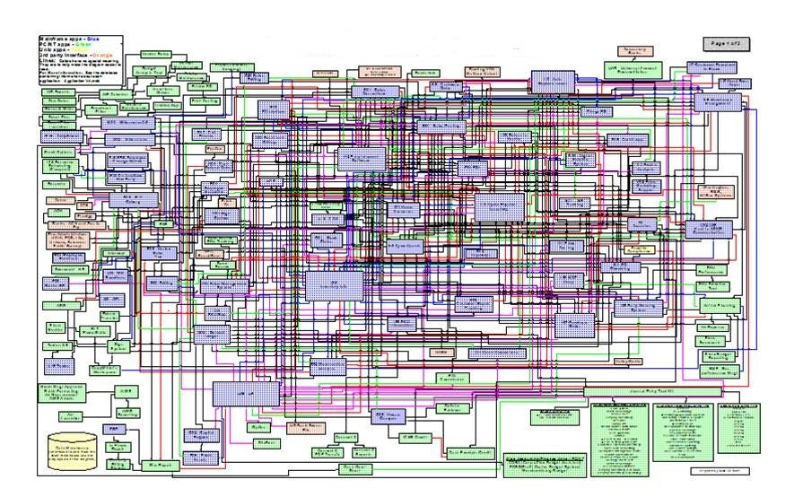

Slide 3




Datu pārvaldības un koplietošanas
jomas mērķarhitektūra (1)
M.1. Izveidot datu pārvaldības sistēmu
M.2. Nodrošināt standartizētus datu koplietošanas pakalpojumus
Organizatoriskais
M.3. Valsts pārvaldes ietvaros attīstīta datu analītikas kapacitāte
Tehniskais
Mērķi
M.4. Nodrošināta efektīva IKT risinājumu izstrāde un investīciju plānošana
Juridiskais
M.5. Uzticamu informācijas avotu t.sk., pamatreģistru attīstība
M.6. Valsts pārvaldes ietvaros Programmatūra kā pakalpojums princips
Semantiskais
Notes:
Ko mēs gribam sasniegt?
Kā mēs to izdarīsim?
Kas būs sadarbības un to pienākumi?

Slide 4
Datu pārvaldības un koplietošanas
jomas mērķarhitektūra (2)
P.1. Uzticamība
P.2. Vienreizes iesniegšana
P.3. Sadarbspēja
P.4. Persona-savu datu pārvaldnieks
P.5. Vienotu datu apmaiņas kanālu princips
P.6. Koplietošanas risinājumu princips
P.7. Atvērts pēc noklusējuma
P.8. Sadarbspējas princips
P.9. Ilgtermiņa uzglabašanas princips
P.10. Neierobežotas atrašanās vietas princips
P.11. Pilnīguma princips
P.12. Aktualitātes princips
P.13. Datu minimizācijas princips
P.14. Datu uzticamības princips
P.15. Drošības princips
P.16. Informācijas atklātības princips
P.17. Datu kvalitātes princips
P.18. Datu sasaistes princips
P.19. Datos balstītu lēmumu princips
P.20. Datu bagātināšanas princips

Slide 5

Datu pārvaldības un koplietošanas
jomas mērķarhitektūra (3)
Vai projekta ietvaros netiek attīstīti risinājumi, alternatīvi jomas koplietošanas risinājumiem?
Ņemot vērā mērķarhitektūras uzstādījumus, vai efektīvi tiek plānotas investīcijas?
Vai projekta ietvaros nav iespējams pārizmantot, kādu no datu koplietošanas pakalpojumiem?
Vai projekta ietvaros tiek izstrādāts, kāds jauns datu koplietošanas pakalpojums?
Vai projekta ietvaros tiek ieviestas ES normatīvi aktu prasības (biznesa procesa skaidrojums)
…

Slide 6

Turpmākie soļi
IKT vadītāju
forums
(nosūtam projektu)
05.09.2024.
11.09.2024.
Rakstiskā
procedūra
30.09.2024.
28.08.2024.
13.09.2024.
Konsultācijas
(Tiešsaistē/
Klātienē)
V1 Publicēšana

Slide 7
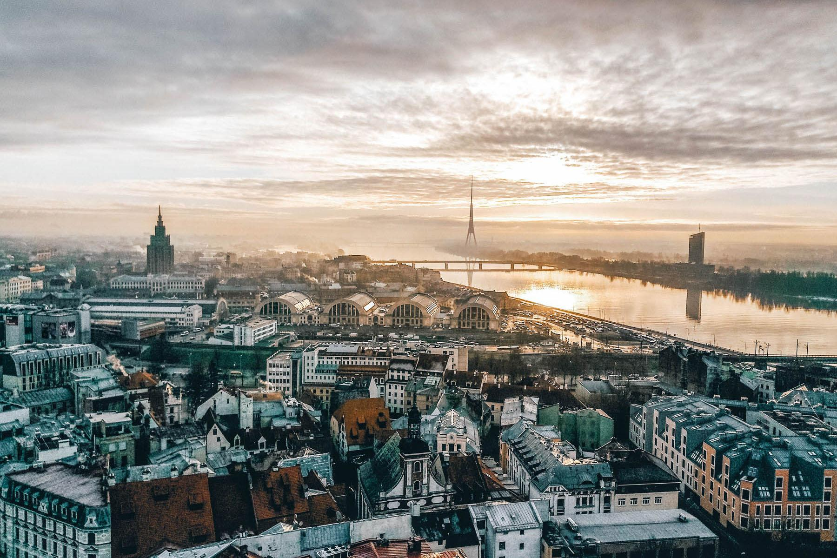
Q&A
+371 22499854
Janis.Krakops@varam.gov.lv

